Slide 1



UNIVERSIDAD TÉCNICA DEL NORTE
FACULTAD DE INGENIERÍA EN CIENCIAS AMBIENTALES Y AGROPECUARIAS
ESCUELA DE RECURSOS NATURALES RENOVABLES
TEMA: DETERMINACIÓN DE LA VULNERABILIDAD FÍSICO ESTRUCTURAL DE EDIFICACIONES ANTE CUATRO TIPOS DE AMENAZAS: SÍSMICA, VOLCÁNICA, INUNDACIONES Y DESLIZAMIENTOS EN LA CIUDAD DE IBARRA
EXPOSITOR:
Darío Paúl Arias
Fecha:07/03/2014

Slide 2
CONTENIDO
1.- Ubicación geográfica y datos generales
2.- Antecedentes
3.-Descripción del problema
4. Objetivos
    5.- Marco Teórico
    6.- Materiales y Métodos
    7.- Metodologías
    8. .-Metodologías para determinar el perfil territorial
    7.- Metodología para determinar los elementos esenciales (EE)
    8.- Metodología para determinar la vulnerabilidad físico estructural de las edificaciones
    9.-Metodología para determinar los sectores vulnerables
    10.- Resultados (Perfil territorial, elementos esenciales, vulnerabilidad físico estructural)
    11. Conclusiones
    12. Recomendaciones

Slide 3
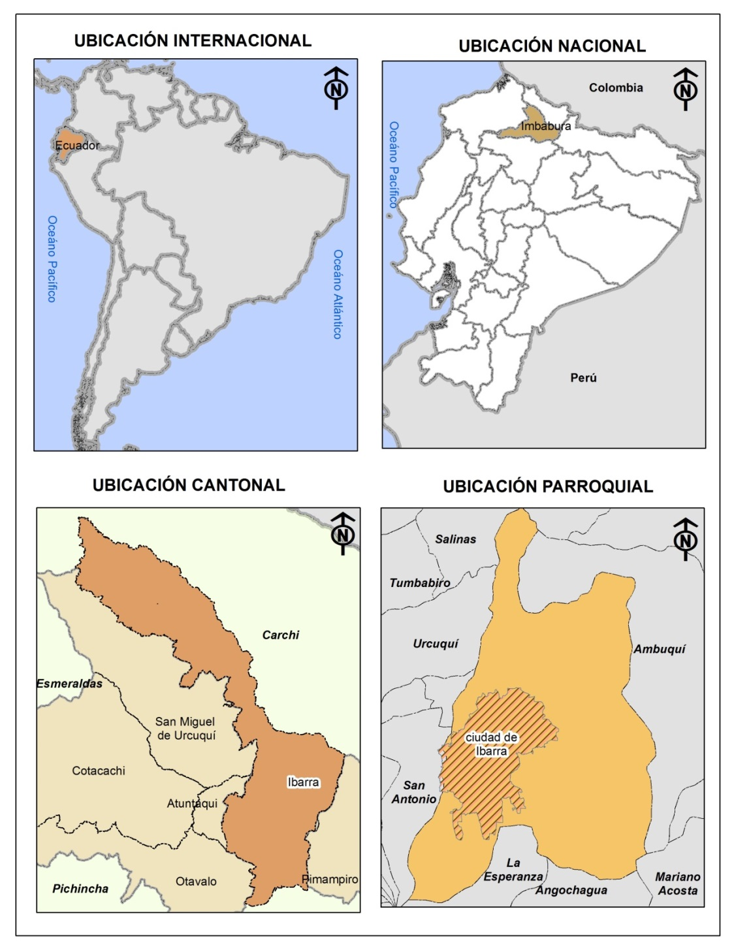
UBICACIÓN GEOGRÁFICA Y DATOS GENERALES
LIMITES CANTONALES Norte: provincia del Carchi Oeste: cantones Urcuquí, Antonio Ante y Otavalo Este: cantón Pimampiro Sur: provincia de Pichincha
FECHA DE FUNDACIÓN: 28 de Septiembre de 1606
ALTITUD | 2220 msnm.
SUPERFICIE: 1139,67 Km² Ciudad: 42,96 Km² Zona rural : 1.096,71 Km²
POBLACIÓN: Cantón 181.175 habitantes
Ciudad: 131.856 habitantes
Parroquia Urbanas |  | Parroquias Rurales
San Francisco |  | San Antonio
El Sagrario |  | La Esperanza
Caranqui |  | Angochagua
Alpachaca |  | Ambuquí
Priorato |  | Salinas
 |  | La Carolina

Slide 4
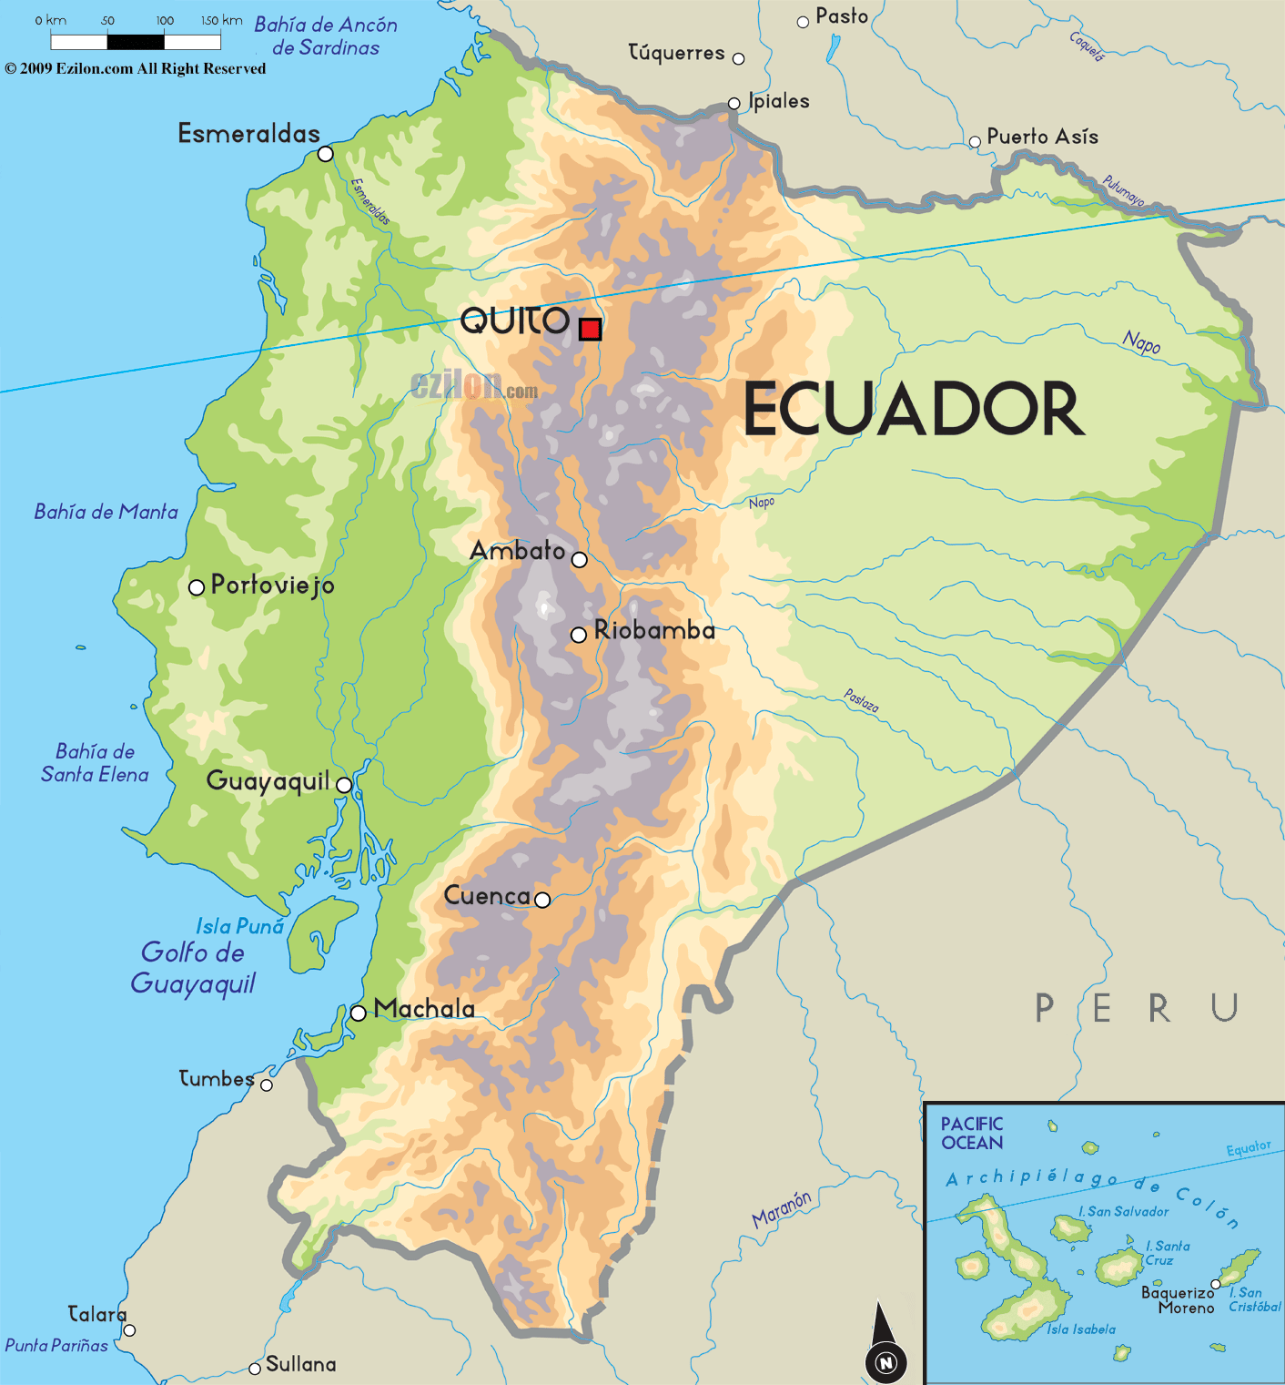
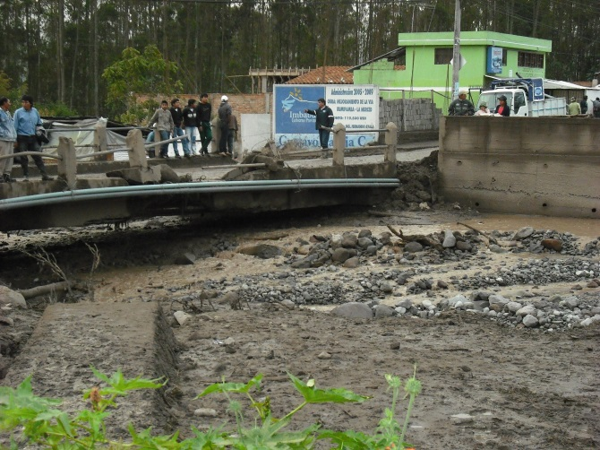
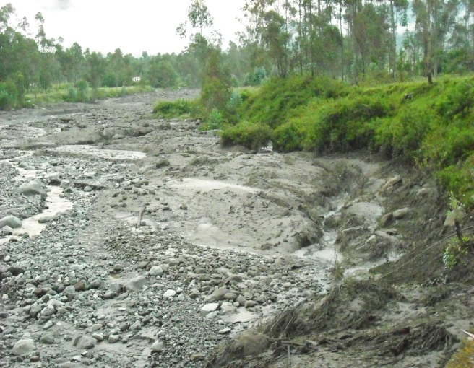
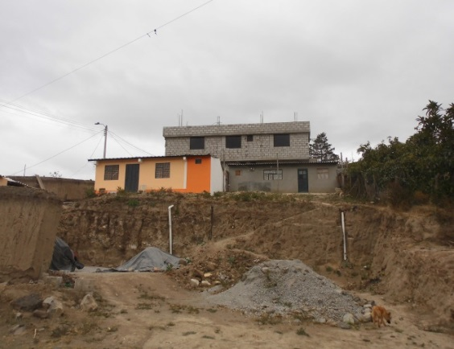
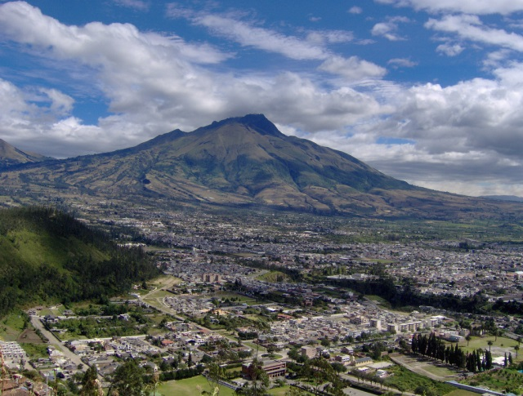
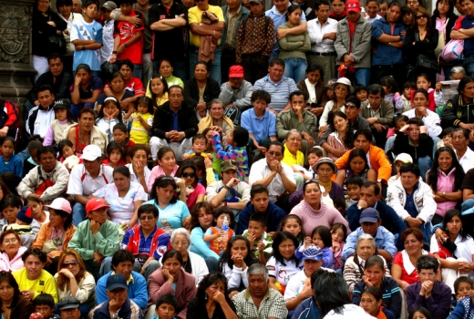
ANTECEDENTES
Según Programa de las Naciones Unidas para el Desarrollo, PNUD & Secretaría Nacional de Gestión de Riesgos (2012) “las amenazas que mayor impacto han causado en el Ecuador son las inundaciones, los eventos sísmicos, volcánicos y los movimientos de masas o deslizamientos”
Notes:
En las últimas décadas, la vulnerabilidad a los impactos de las amenazas naturales ha aumentado a nivel nacional y por ende en la ciudad de Ibarra.
Las cabeceras cantonales, como Ibarra, se han constituido en ejes socioeconómicos de sus respectivas provincias
Concentración de población
Aglomeración de elementos
Literal b: ; y es por esta razón, que la población se concentra en estos espacios territoriales.

Slide 5
DESCRIPCIÓN DEL PROBLEMA
¿Por qué estudiar la vulnerabilidad física?
Es necesario analizar todos los lugares de concentración de la población
Indispensable analizar la vulnerabilidad físico estructural de las edificaciones
Evaluación de las características de construcción sus variables con el fin de determinar debilidades y resistencia a amenazas de origen natural
Son los lugares de morada de la población

Slide 6

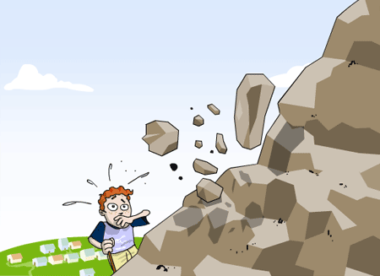
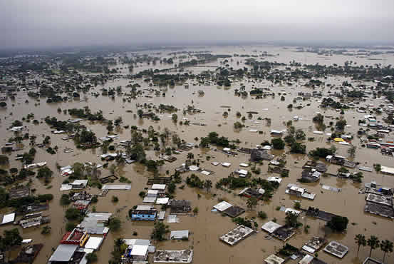
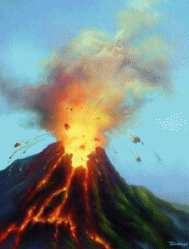
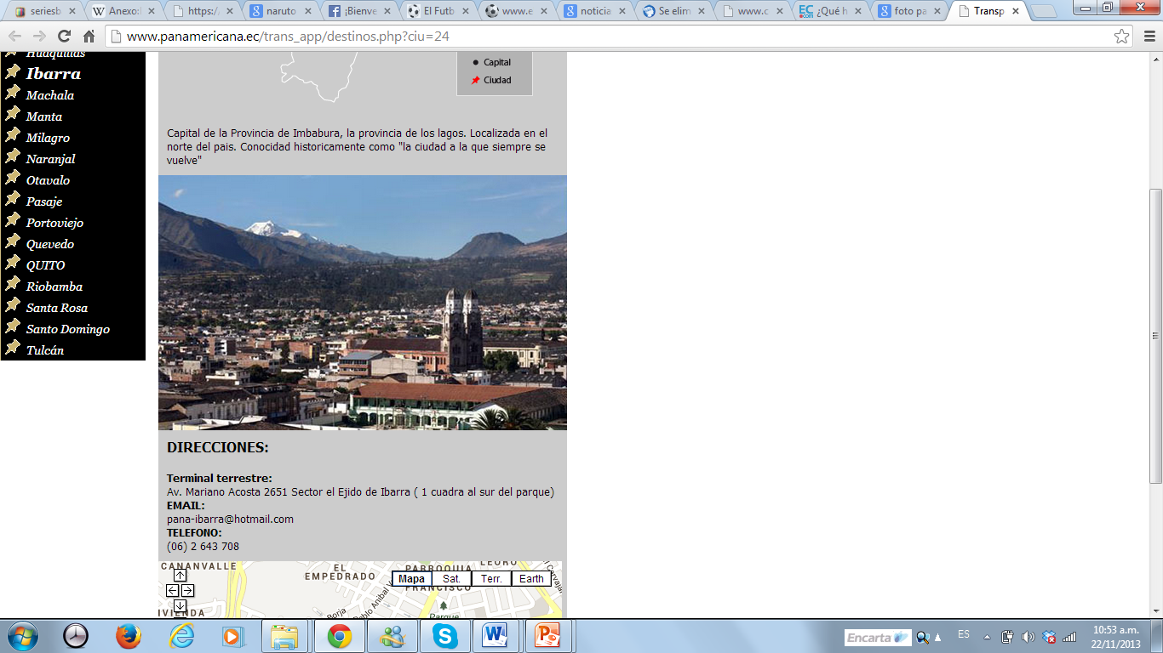
DESCRIPCIÓN DEL PROBLEMA
No existía un estudio sobre la vulnerabilidad físico estructural de las edificaciones de la ciudad de Ibarra
Sismos
Deslizamientos
  Inundaciones
  Erupciones volcánicas
una caracterización territorial
(sectores estratégicos)
b. Estudio de la vulnerabilidad de los elementos esenciales .
No existe :
c. una zonificación de los sectores vulnerables
Notes:
No existe una caracterización territorial actualizada de la ciudad de Ibarra mediante: a. accesibilidad
b. elementos esenciales c. conflictos de uso de suelo.
No existe una zonificación de las sectores vulnerables de la ciudad de Ibarra considerando:
vulnerabilidad físico estructural
la densidad poblacional
concentración de los elementos esenciales.

Slide 7
OBJETIVOS
Objetivo general
Determinar la vulnerabilidad físico estructural de las edificaciones, ante cuatro tipo de amenazas: sísmica, volcánica, inundaciones y deslizamientos en la ciudad de Ibarra.

Slide 8
Objetivos específicos
OBJETIVOS
Identificar los elementos y espacios geográficos estratégicos a través de la ubicación de los elementos esenciales y el estado de accesibilidad de la ciudad.
Analizar la vulnerabilidad de los elementos esenciales a: sismos, inundaciones, erupciones volcánicas y deslizamientos.
Realizar una zonificación de las sectores vulnerables de la ciudad de Ibarra ante la presencia de cuatro tipo de amenazas: sísmica, volcánica, deslizamientos e inundaciones, considerando la vulnerabilidad física estructural, la densidad poblacional y la concentración de los elementos esenciales.

Slide 9

Definiciones principales
Espacio geográfico
“Es un espacio habitable, donde las condiciones naturales permiten la organización de la vida en la sociedad” (RAE, 2010)
“Es la probabilidad de ocurrencia de un suceso potencialmente desastroso durante cierto periodo de tiempo en un sitio dado” (UNDRO, 1979)
Amenaza

Slide 10


Definiciones principales
Vulnerabilidad
“La propensión de un elemento o de un conjunto de elementos a sufrir ataques y daños en caso de manifestación de fenómenos destructores y/o generar condiciones propicias a su ocurrencia o al agravamiento de sus efectos” (D’Ercole, 1998)
“Se refiere especialmente a la localización de los asentamientos humanos en zonas de riesgo, y a las deficiencias de sus estructuras físicas para "absorber" los efectos de esos riesgos” (Wilches-Chaux,1993)
Vulnerabilidad física del territorio

Slide 11
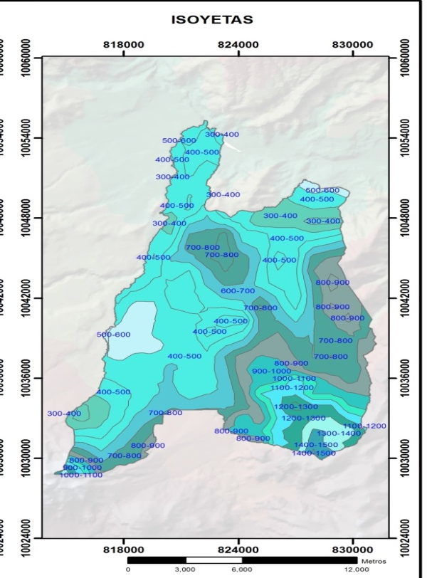
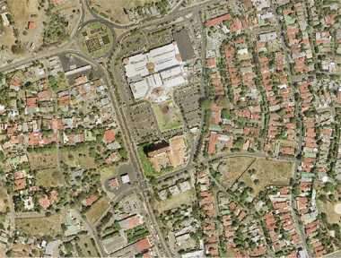
MATERIALES Y MÉTODOS
¿Qué información se utilizó?
INFORMACIÓN BASE
CARTOGRAFÍA BASE
Bases de datos geo referenciadas
(hasta el año 2012)
Geología Escala 1:100.000
Uso de suelo Escala 1:50.000
SIG
Catastro municipal
Curvas de nivel Escala 1:10.000
Información censal del 2010
Isoyetas Escala 1:50.000
Ortofotos de
la ciudad

Slide 12
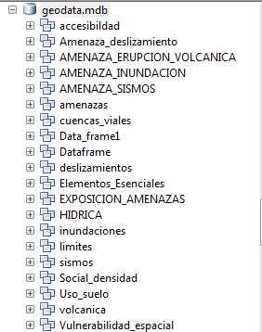
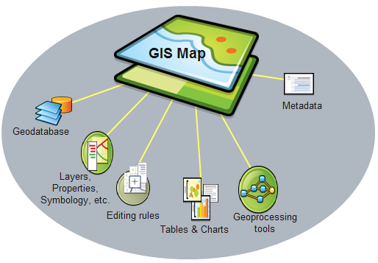
MATERIALES Y MÉTODOS
Geodatabase
Fuente: Arcgis Resources (2011)

Slide 13
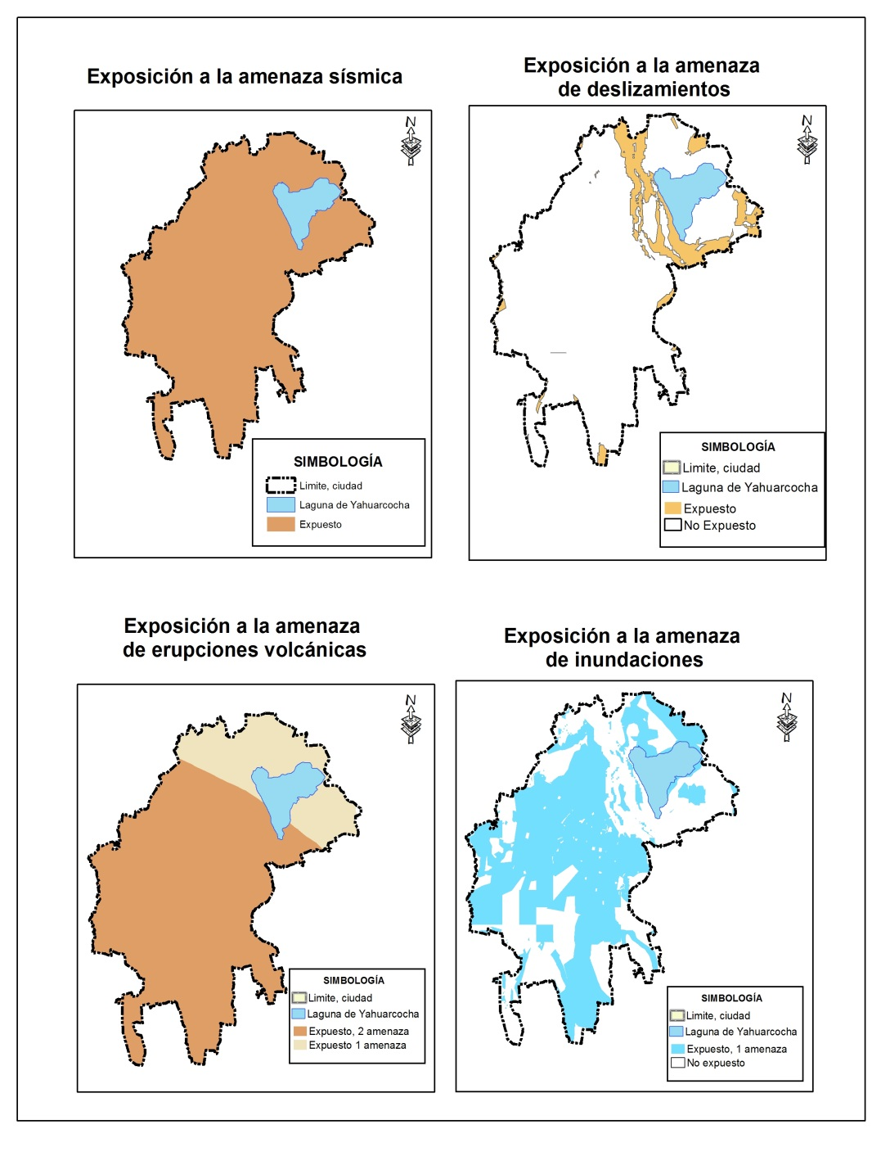
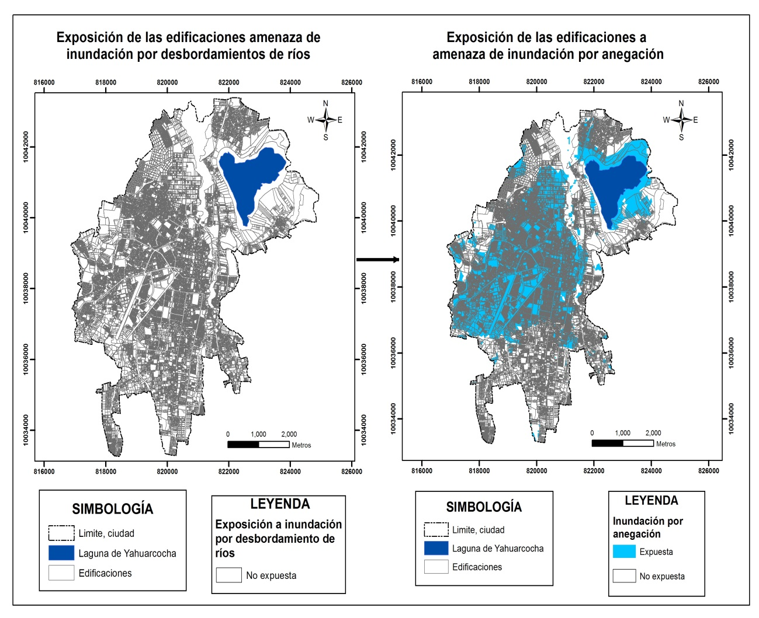
MATERIALES Y MÉTODOS
Limitaciones
Uso de cartografía base y especializada
Variabilidad y desfase en escalas cartográficas
Vulnerabilidad
por exposición
Catastro municipal
Escala 1:5.000
Escala 1:250.000
Notes:
Caracterización de la amenaza sobre el territorio y el efecto sobre el elemento

Slide 14
METODOLOGÍAS
Metodología para determinar los EE
Metodología para delimitar los
elementos y espacios geográficos
estratégicos”
Metodología para determinar
la accesibilidad
Metodología para determinar la vulnerabilidad físico estructural de las edificaciones ante la presencia de sismos, inundaciones, deslizamientos y erupciones volcánicas
Metodología para la
Vulnerabilidad de los EE
Metodología para determinar los sectores vulnerables

Slide 15

METODOLOGÍA PARA DELIMITAR LOS
ELEMENTOS Y ESPACIOS GEOGRÁFICOS
ESTRATÉGICOS

Slide 16
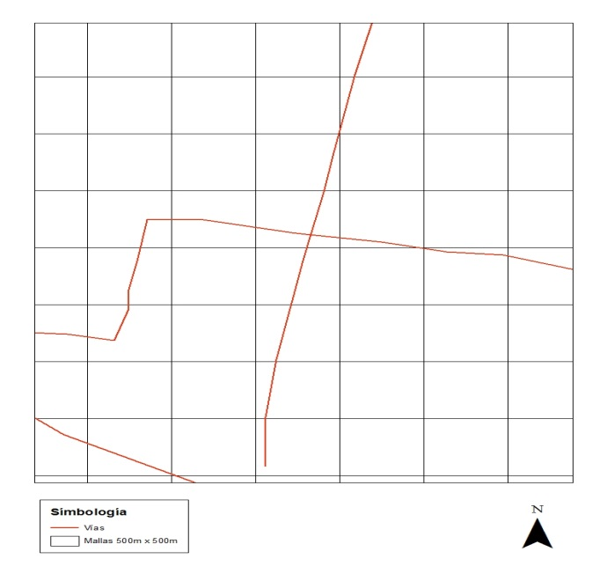
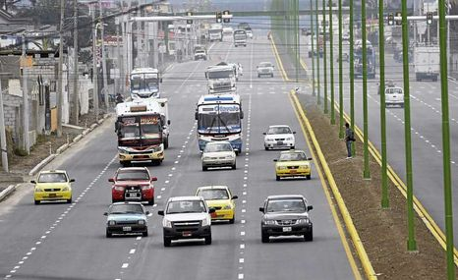
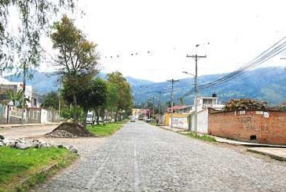
Metodología para determinar la Accesibilidad
Número de vías de entrada y salida de cada zona
        Tipo de revestimiento
        Conexidad
Existencia o ausencia de vías de penetración
Pendiente promedio
Fuente: Diario El Comercio, 2013
Fuente: Periódico Expectativa, 2013

Slide 17
Metodología para determinar elementos esenciales
Concentración
Funcionalidad
Cobertura
Dependencia
Funcionalidad
Cobertura
GRUPO | AREA ESENCIAL
Población y sus necesidades | Educación
 | Salud
 | Recreación
 | Patrimonio
 | Asilos
 | Cementerios
Logística urbana | Suministro de agua
 | Abastecimiento de alimentos
 | Suministro de electricidad
 | Abastecimiento de combustibles
 | Movilidad
 | Comunicaciones
Capacidad de Gestión y Administración | Administración
 | Seguridad y organismos de socorro
Niveles de importancia de los EE
Alta
Media
Baja
Tiempo normal
Alta
Media
Baja
Tiempo crisis
Fuente: D’Ercole & Metzger (2002)
Notes:
Anexo 2

Slide 18
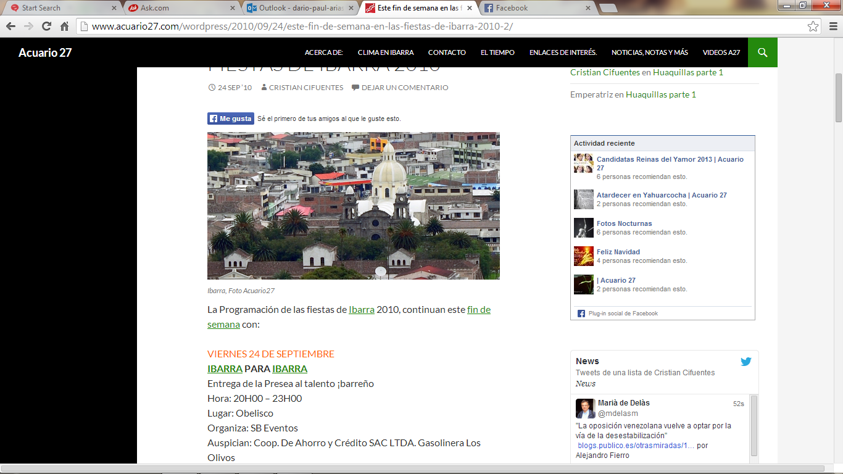
METODOLOGÍA PARA DETERMINAR LA VULNERABILIDAD FÍSICO ESTRUCTURAL DE LAS EDIFICACIONES ANTE LA PRESENCIA DE SISMOS, INUNDACIONES, DESLIZAMIENTOS Y ERUPCIONES VOLCÁNICAS

Slide 19
Metodología para la vulnerabilidad físico estructural
Variable de vulnerabilidad | Información del catastro | Amenazas
 |  | Sísmica | Inundación | Volcánica
Sistema estructural | Hormigón armado | 0 | 1 | 1
 | Estructura metálica | 1 | 1 | 5
 | Estructura de madera | 1 | 10 | 10
 | Estructura de caña | 10 | 10 | 10
 | Estructura de pared portante | 5 | 5 | 5
 | Mixta madera/hormigón | 5 | 5 | 5
 | Mixta metálica/hormigón | 1 | 1 | 5
Tipo de material en paredes | Pared de ladrillo | 1 | 1 | 1
 | Pared de bloque | 1 | 5 | 5
 | Pared de piedra | 10 | 5 | 5
 | Pierda de adobe | 10 | 5 | 5
 | Pared de tapial, madera o bahareque | 5 | 5 | 5
Tipo de cubierta | Cubierta metálica | 5 | 1 | 10
 | Losa de hormigón armado | 0 | 0 | 1
 | Vigas de madera y zinc | 5 | 5 | 10
 | Caña y zinc | 10 | 10 | 10
 | Vigas de madera y teja | 5 | 5 | 5
 | Losa de hormigón armado | 0 | NA | NA
 | Vigas y entramado madera | 5 | NA | NA
Sistema de entrepisos | Entramado de madera/caña | 10 | NA | NA
 | Entramado metálico | 1 | NA | NA
 | Entramado hormigón/metálico | 1 | NA | NA

Slide 20
Metodología para la vulnerabilidad físico estructural
Variable de vulnerabilidad | Información del catastro | Amenazas
 |  | Sísmica | Inundación | Volcánica
Número de pisos | 1 piso | 0 | 10 | 10
 | 2 pisos | 1 | 5 | 5
 | 3 pisos | 5 | 1 | 1
 | 4 pisos | 10 | 1 | 1
 | 5 pisos o más | 10 | 1 | 1
Año de construcción | Antes de 1970 | 10 | 10 | 10
 | Entre 1971-1980 | 5 | 5 | 5
 | Entre 1981-1990 | 1 | 1 | 1
 | Entre 1991-2010 | 0 | 0 | 0
Estado de conservación | Bueno | 0 | 0 | 0
 | Aceptable | 1 | 1 | 1
 | Regular | 5 | 5 | 5
 | Malo | 10 | 10 | 10
Características del suelo bajo la edificación | Firme, seco | 0 | 0 | 0
 | Inundable | 1 | 10 | 10
 | Ciénega | 5 | 10 | 10
 | húmedo, blando, relleno | 10 | 5 | 5
Topografía del sitio | A nivel, terreno plano | 0 | 5 | 1
 | Bajo nivel calzada | 5 | 10 | 10
 | Sobre nivel calzada | 0 | 0 | 1
 | Escarpe positivo o negativo | 10 | 1 | 10
Forma de la construcción | Regular | 0 | 0 | 0
 | Irregular | 5 | NA* | NA
 | Irregularidad severa | 10 | 10 | 10

Slide 21
Metodología para la vulnerabilidad física estructural
Índices de vulnerabilidad para amenaza volcánica
Amenaza volcánica
Variable | Valores posibles del indicador | Ponderación | Valor máximo
Sistema estructural | 0; 1; 5; 10 | 0,5 | 5
Material en paredes | 0; 1; 5; 10 | 0,8 | 8
Tipo de cubierta | 0; 1; 5; 10 | 3 | 30
Número de pisos | 0; 1; 5; 10 | 1 | 10
Año de construcción | 0; 1; 5; 10 | 0,4 | 4
Estado de conservación | 0; 1; 5; 10 | 0,5 | 5
Características del suelo | 0; 1; 5; 10 | 0,8 | 8
Topografía del sitio | 0; 1; 5; 10 | 3 | 30
 | Valor mínimo=0 |  | 100
Fuente: SNGR(2012)

Slide 22
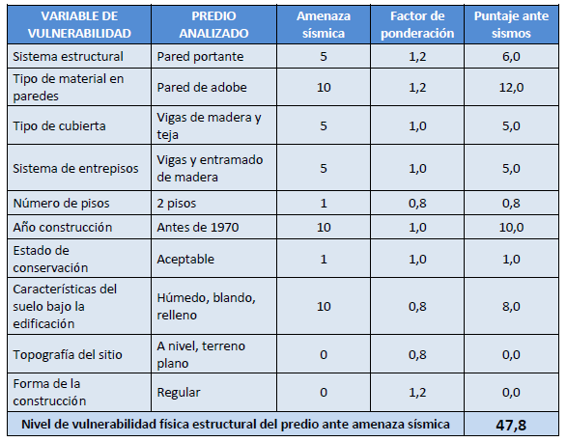

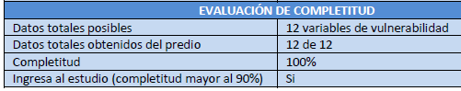
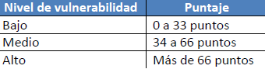
Metodología para la vulnerabilidad física estructural
Por ejemplo:
Fuente: SNGR(2012)

Slide 23
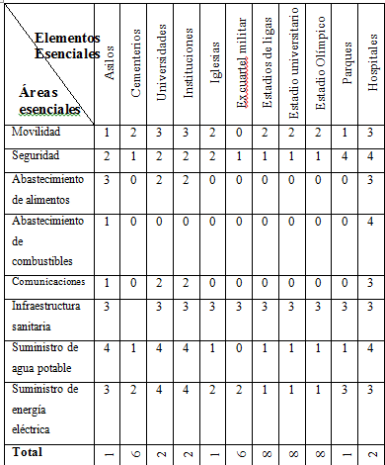
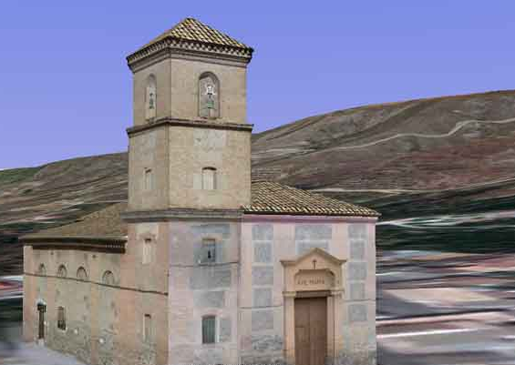
Metodología para determinar la vulnerabilidad de los elementos esenciales
Vulnerabilidad físico estructural
Vulnerabilidad funcional
Metodología físico estructural para
edificaciones

Slide 24
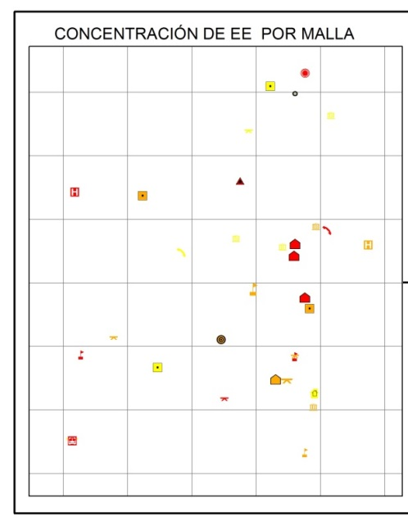
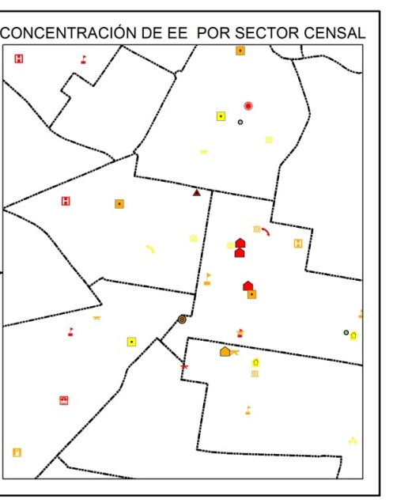

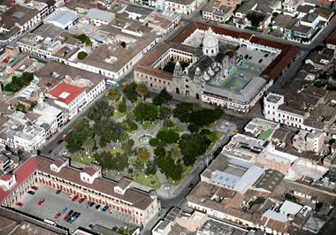
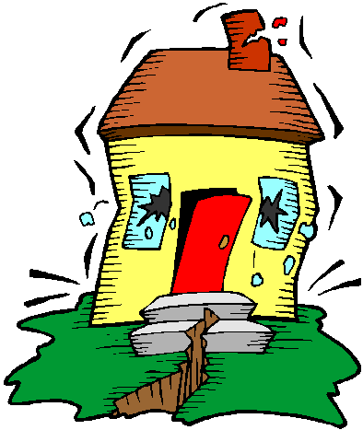
Metodología para determinar los sectores vulnerables
Se estableció la unidad territorial de trabajo, “sector censal”
Se contó el número de elementos esenciales altamente importantes, por malla y por sector censal
Se determinó los sectores vulnerables a través de:

Slide 25
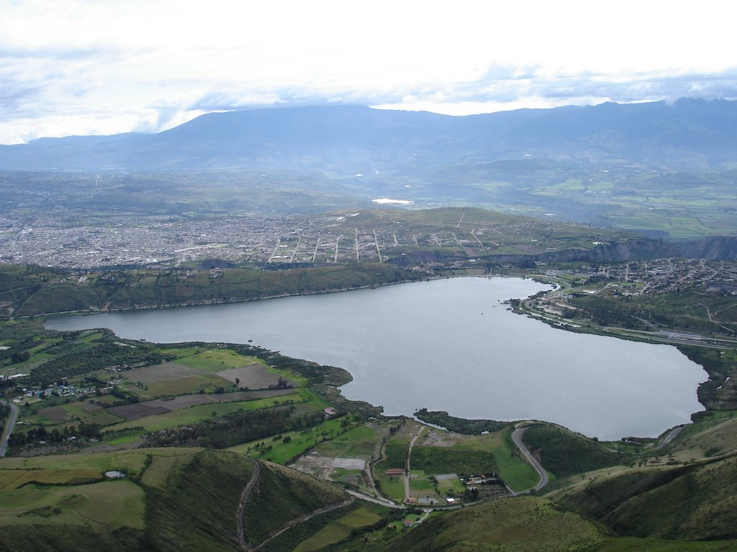
RESULTADOS
CARACTERIZACIÓN TERRITORIAL

Slide 26
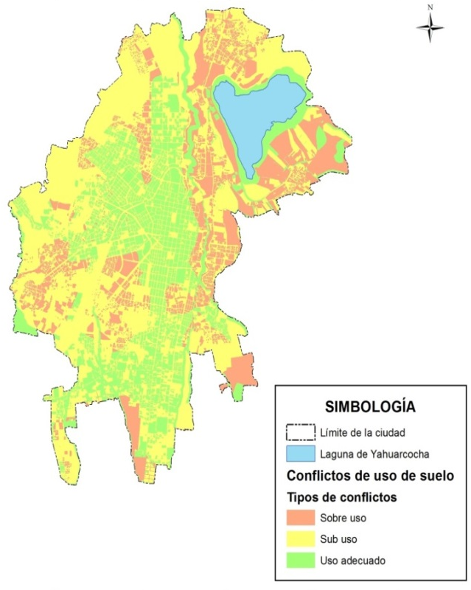
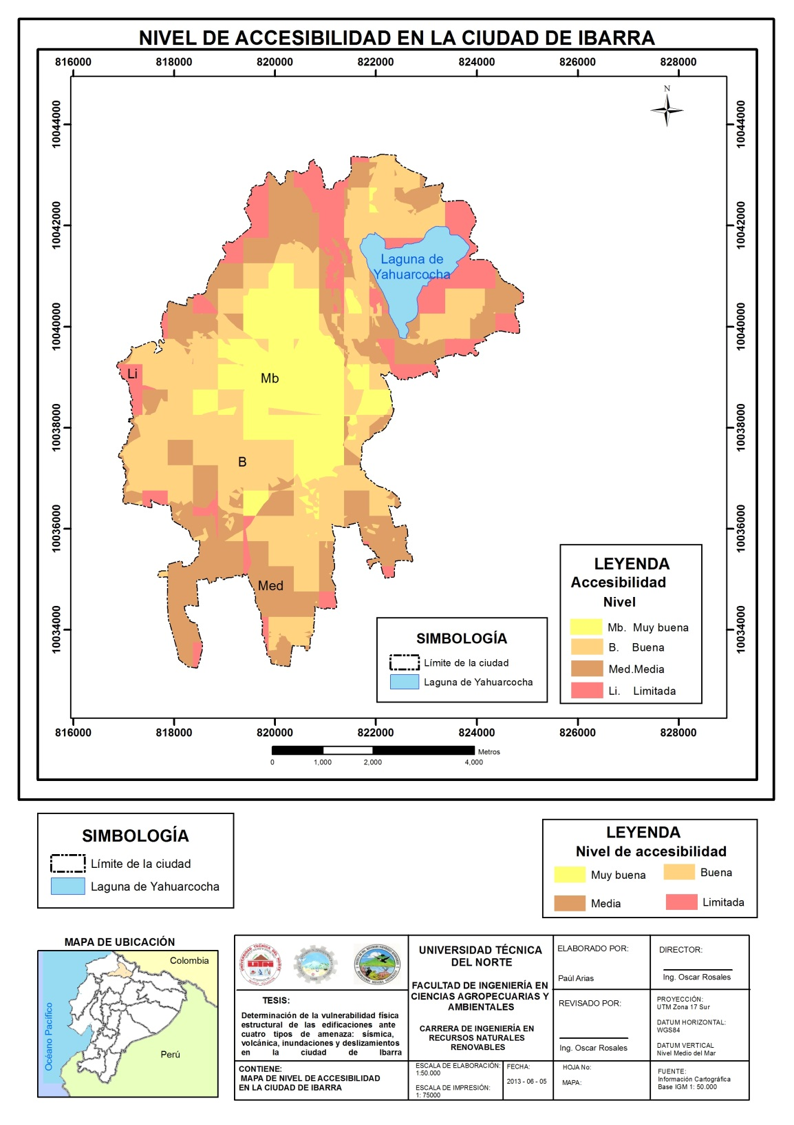
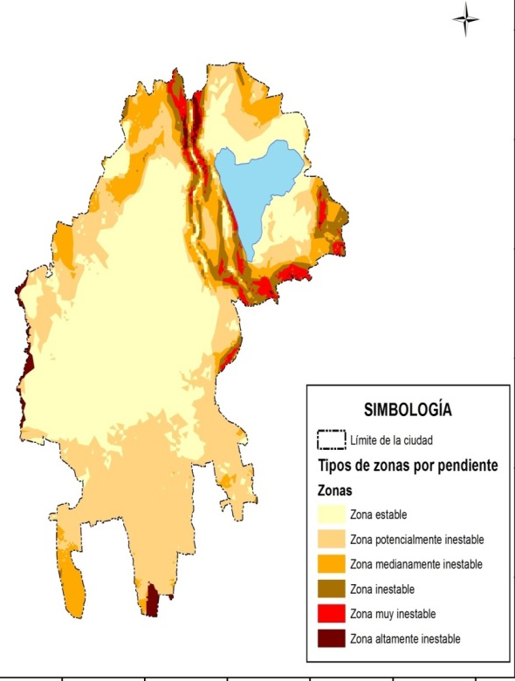


CARACTERIZACIÓN TERRITORIAL

Slide 27
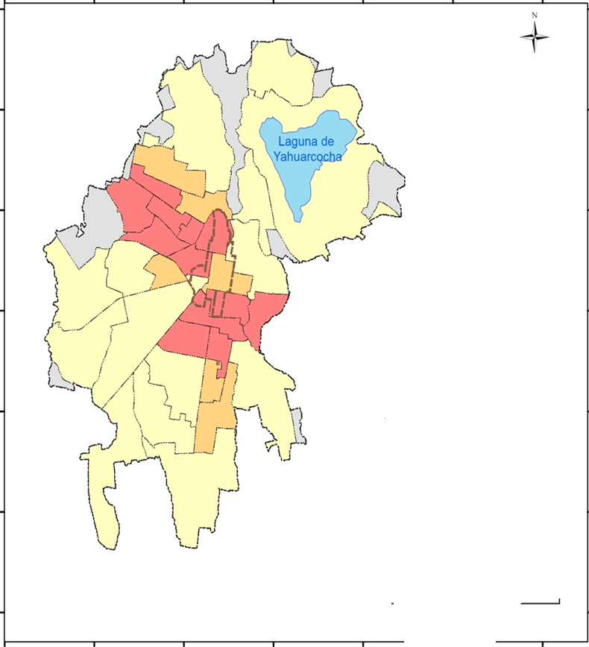
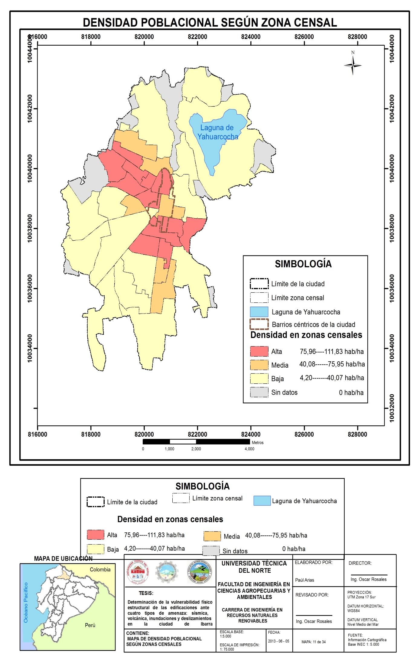
Densidad poblacional
Densidad poblacional: 31hab/ha
32 ZONAS CENSALES (INEC)
Alta: 12 zonas (ubicadas alrededor del centro de Ibarra)
Media: 6 zonas (una ubicada en una barrio céntrico y otras a los alrededores)
Baja: 14 zonas de densidad baja (ubicadas en zonas alejadas del centro de la ciudad)

Slide 28
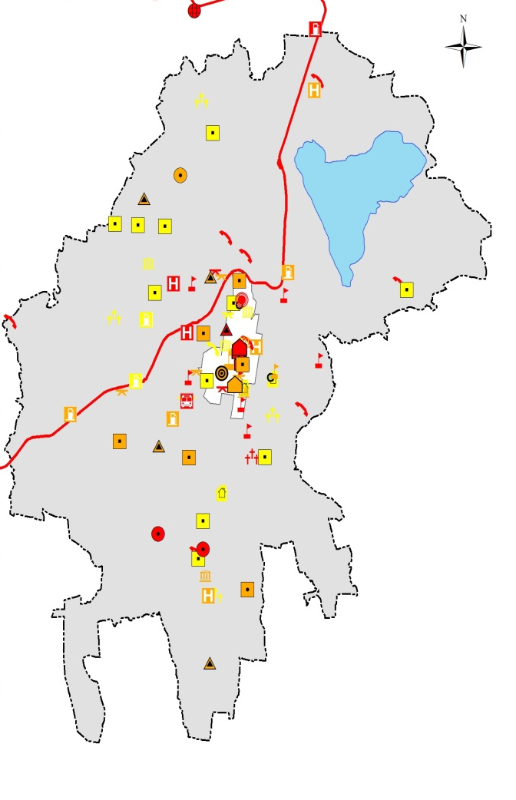
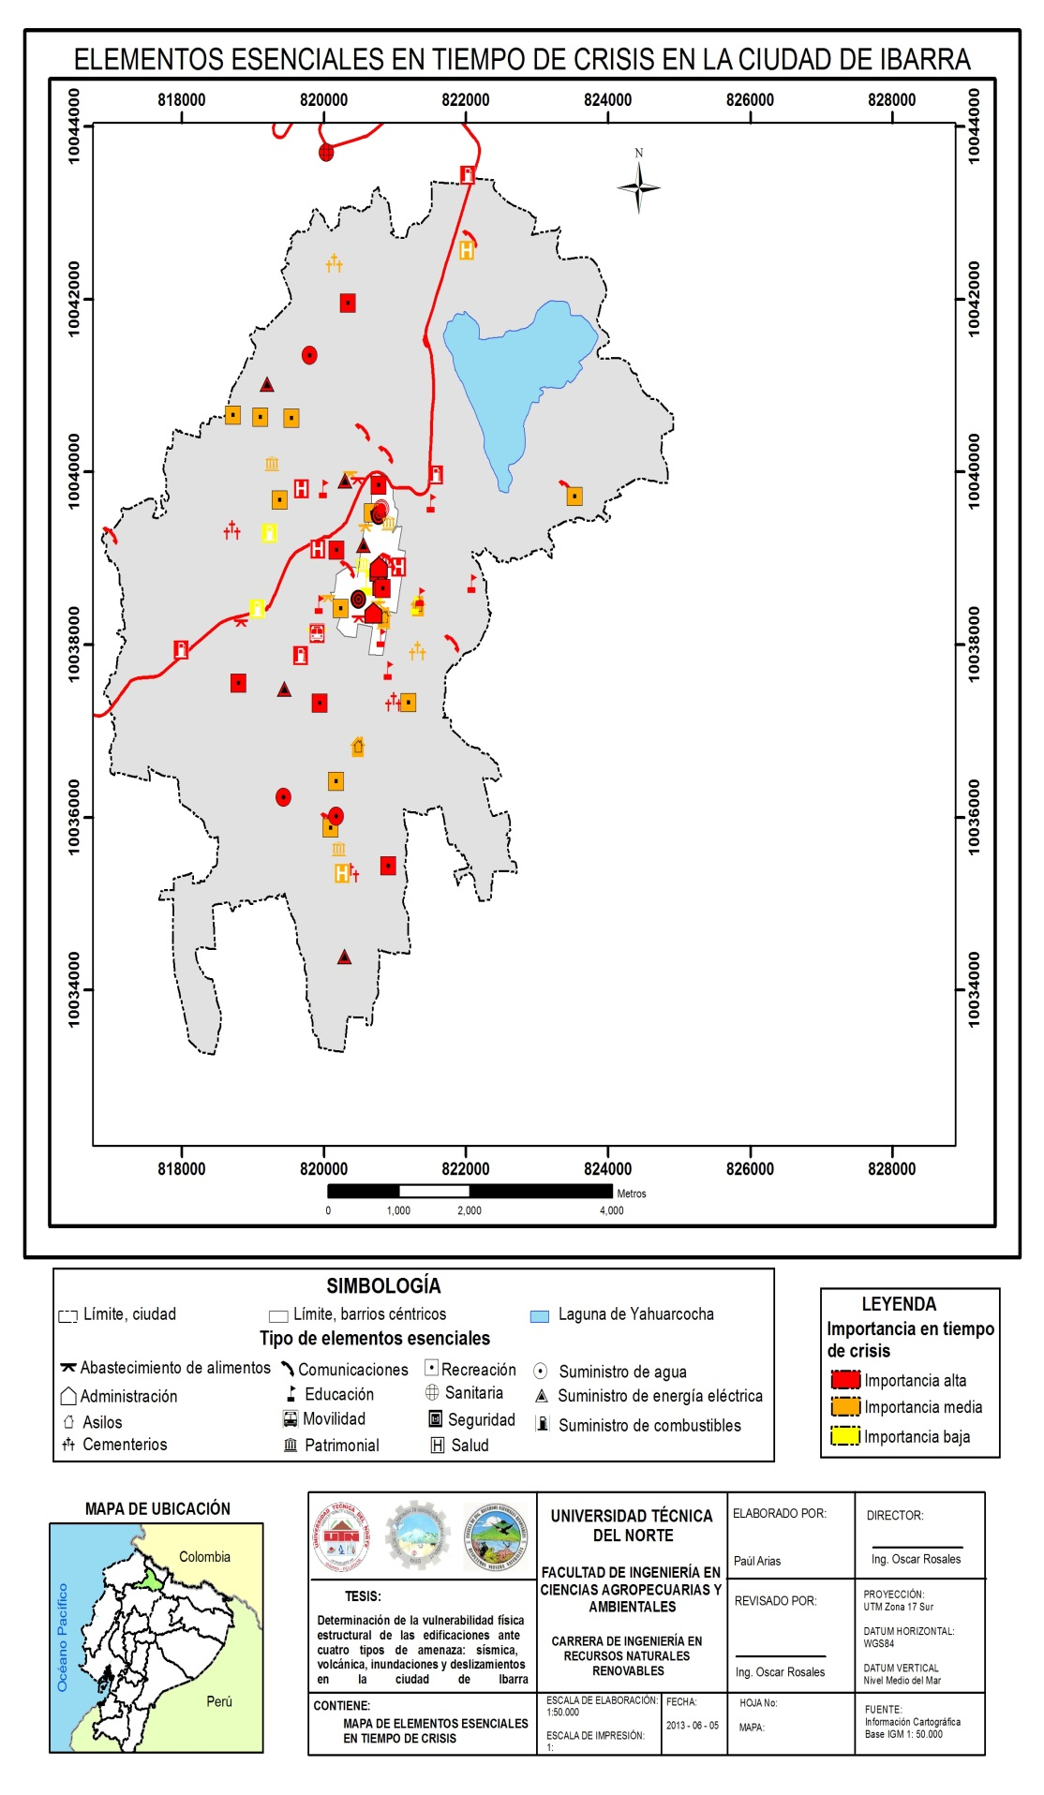
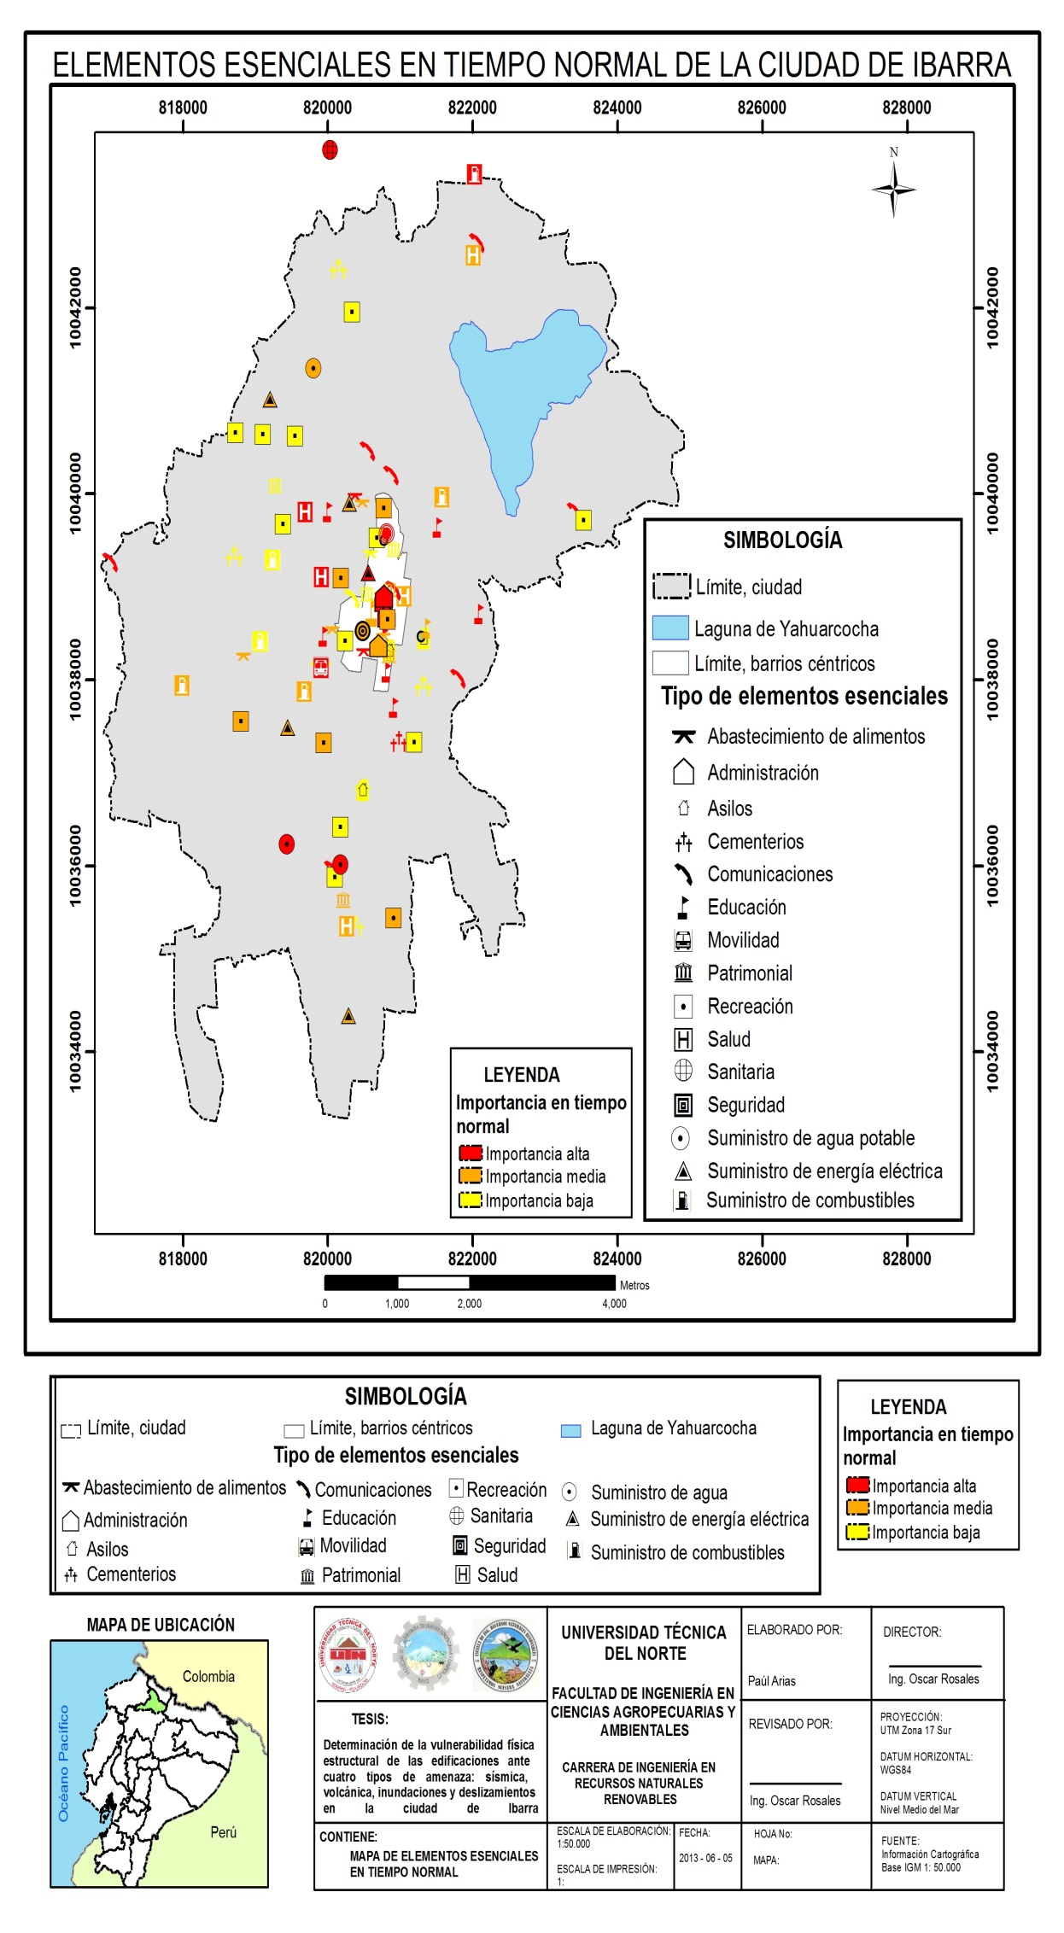
Elementos esenciales
TIEMPO NORMAL
TIEMPO DE CRISIS
Centro de la
ciudad

Slide 29
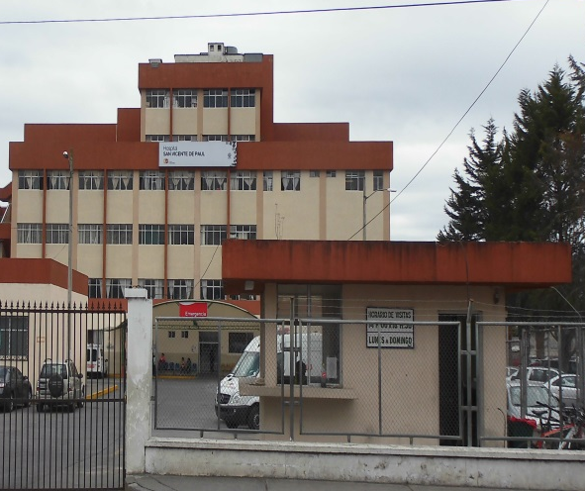
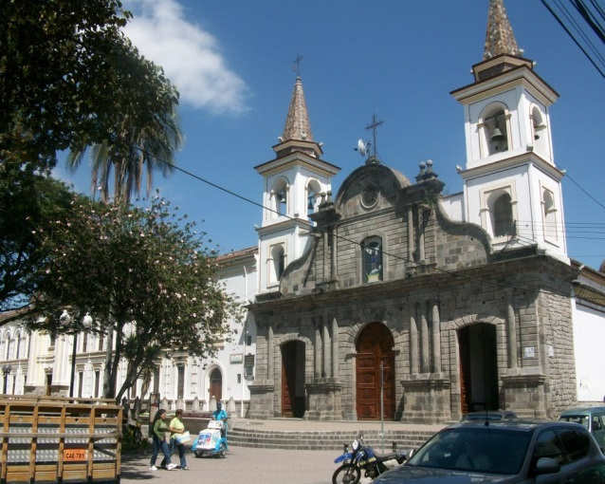
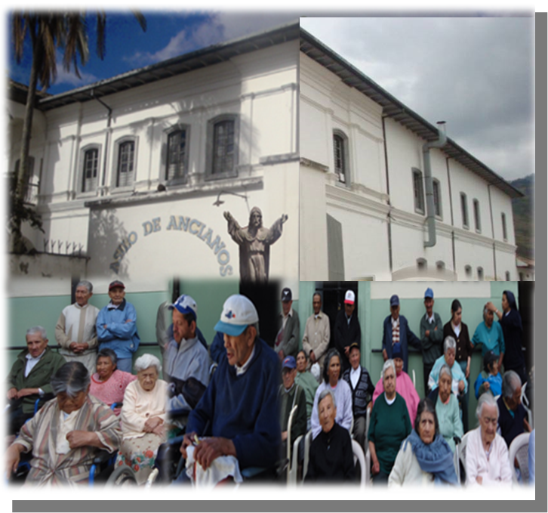
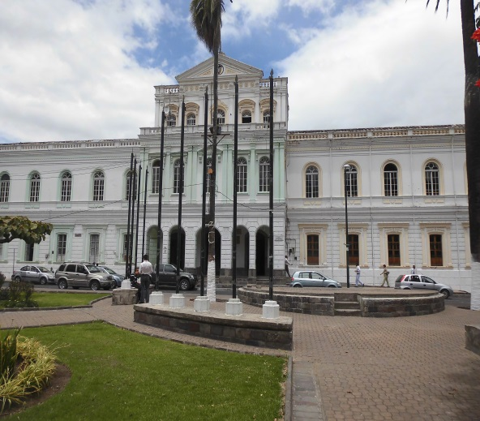
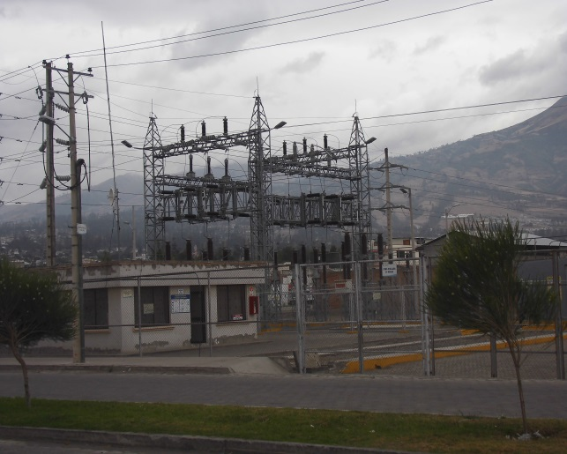
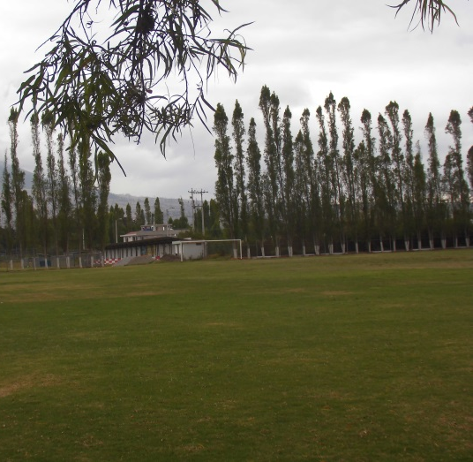
Elementos esenciales

Slide 30
Elementos esenciales
Área | Elementos esenciales | Importancia en tiempo
 |  | Normal | Crisis
Abastecimiento de alimentos | Supermaxi | Media | Alta
 | Empresa Municipal de Rastro | Alta | Media
 | Mercado “Amazonas” | Alta | Alta
Abastecimiento de combustibles | Gasolinera de Petróleos y Servicios ubicada en La Florida | Media | Alta
 | Envasadora de gas | Alta | Alta
Administración | Municipio | Alta | Alta
 | Secretaría Nacional de Gestión de Riesgos | Media | Alta
Asilos | Asilo “León Ruales” | Baja | Media
Cementerios | Cementerio “Jardín de Paz” | Alta | Alta
Comunicación | Centrales de comunicaciones: Azaya, Caranqui, Milagro, la Victoria, | Alta | Alta
 | Corporación Nacional de Telecomunicaciones (CNT) | Alta | Alta
 | Grupo Corporativo del Norte | Media | Alta
Educación | Unidad educativa particular “La Inmaculada” | Media | Baja
 | Unidad educativa “Teodoro Gómez de la Torre” | Alta | Alta
Salud | Hospital San Vicente de Paúl | Alta | Alta
Recreación | Parque Céntrica Boulevar | Alta | Alta
Patrimonial | Iglesia Catedral | Alta | Alta
Suministro de energía eléctrica | Subestación eléctrica San Agustín | Media | Alta
Suministro de agua potable | Planta de tratamiento y potabilización «Azaya» | Media | Alta
Movilidad | Terminal terrestre | Alta | Alta

Slide 31
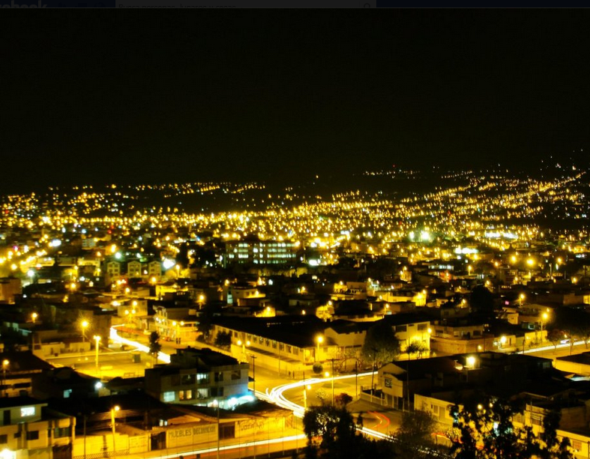
RESULTADOS
VULNERABILIDAD FÍSICO ESTRUCTURAL DE LAS EDIFICACIONES (VFEE)

Slide 32
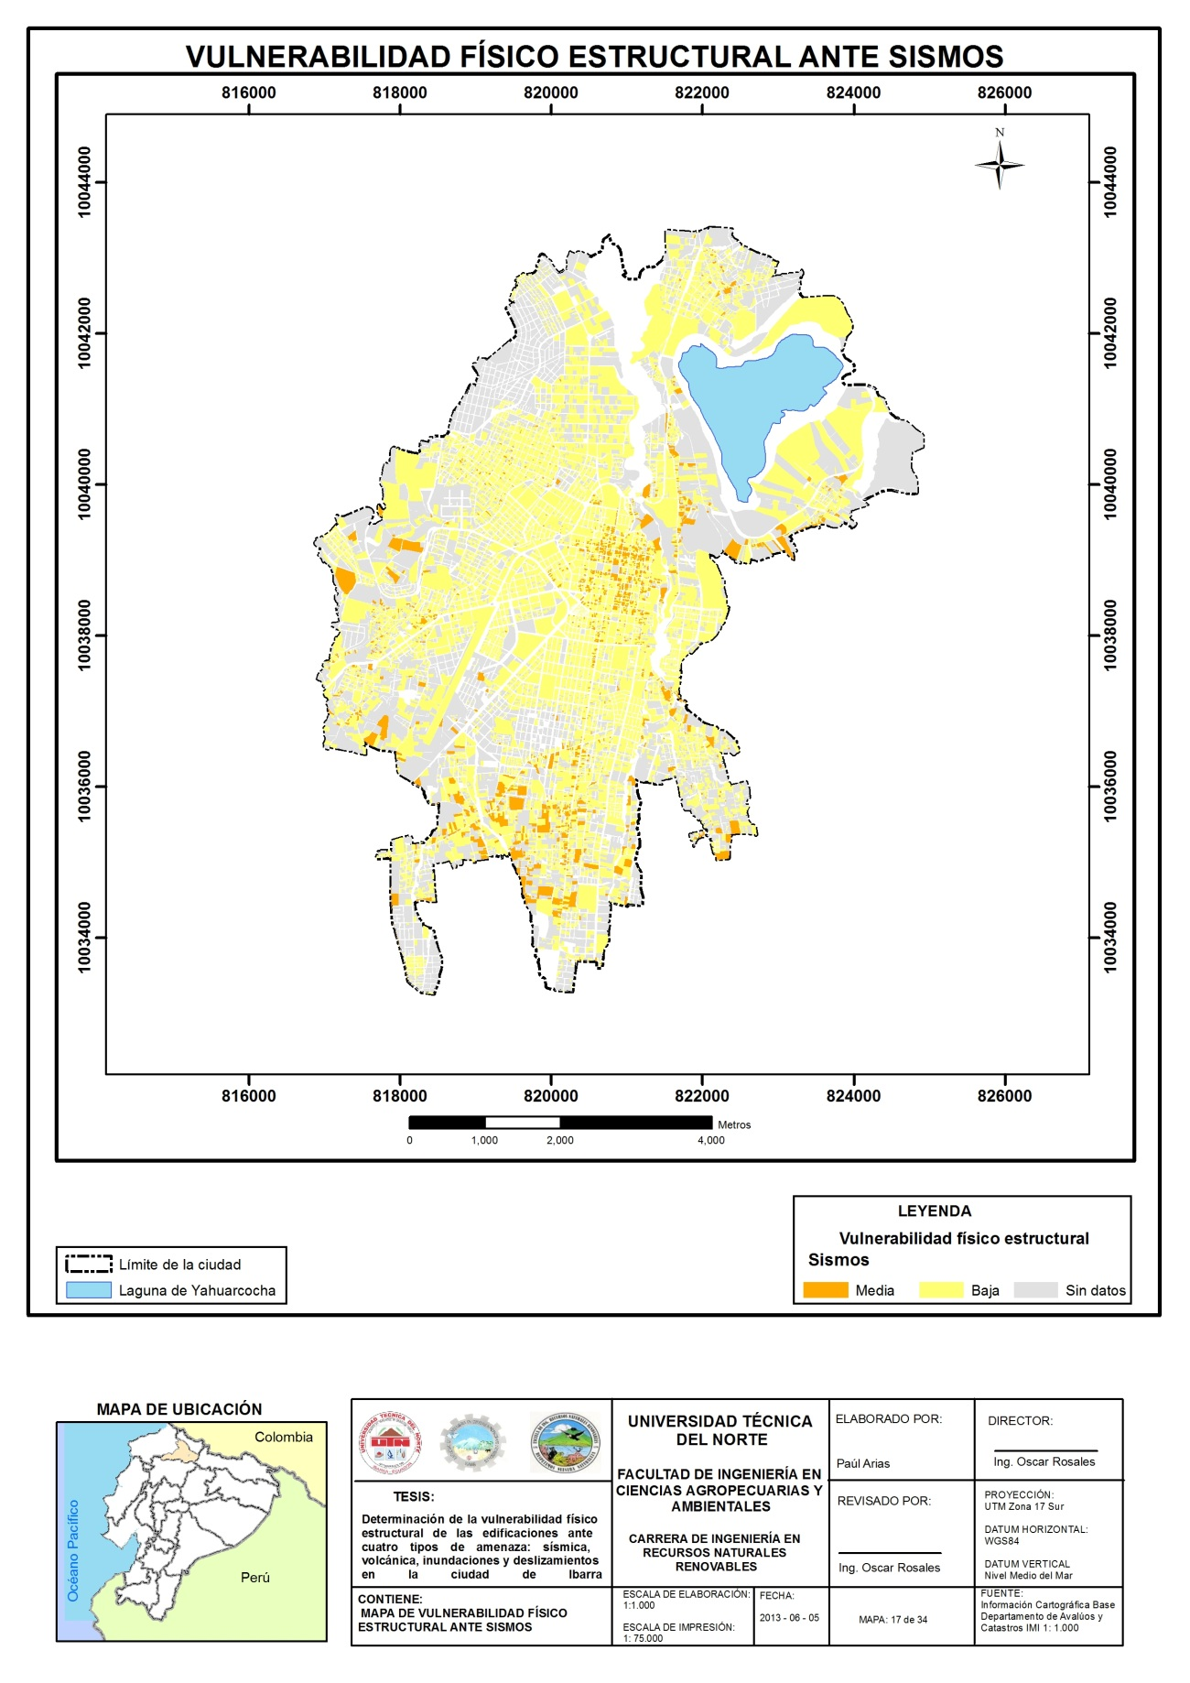
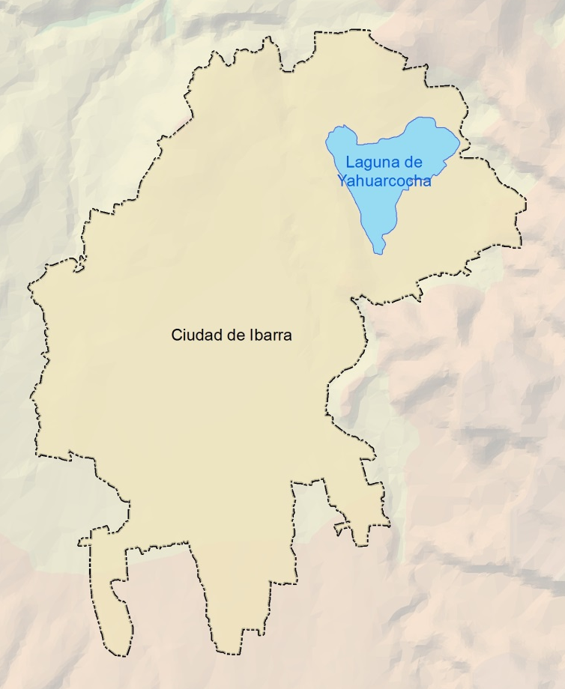
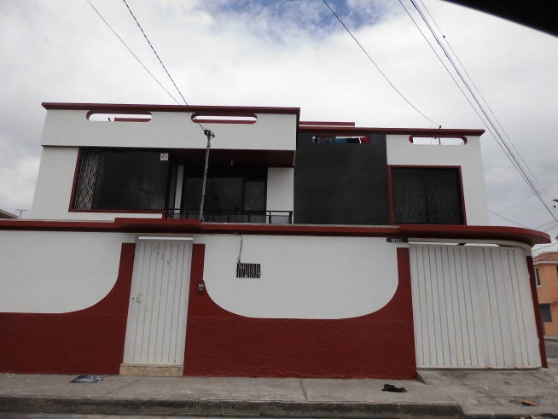
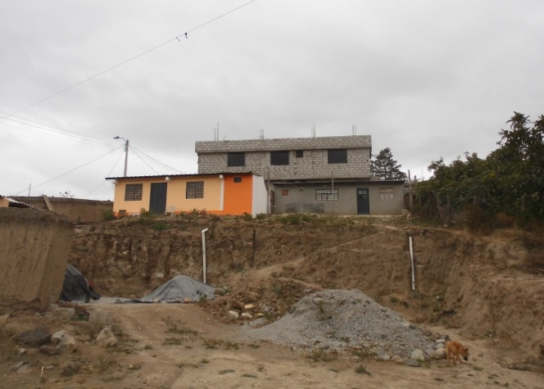


VFEE ante sismos
Priorato
91,8% presenta vulnerabilidad baja , un 8,2% vulnerabilidad media
Todo el territorio expuesto
Milagro
Centro de
La ciudad
= Baja
Caranqui
Ejido de Caranqui
Guayaquil de las Piedras
= Media

Slide 33



VFEE ante sismos
Edificaciones con variables como: sistemas estructurales de caña o madera, paredes de madera, con cubiertas de caña y zinc, sistemas de entrepisos de caña y madera; forma de construcción muy irregular y número de pisos en más de “cuatro” no se encuentran en la ciudad.
Edificaciones con estructuras de pared portante o mixta; pared de piedra, tapial o adobe; cubierta de madera, madera y teja o madera y zinc; forma de construcción irregular; entrepisos de madera, número de pisos en más de 1 o suelos húmedos, plásticos, construcción antes de 1970.
Predominan: forma de construcción regular, sistemas estructurales de hormigón armado, paredes de bloque o ladrillo, cubierta de losa de hormigón armado, número de pisos: uno y dos, suelos de régimen seco y topografía a nivel

Slide 34




VFEE ante erupciones volcánicas
Vulnerabilidad físico estructural de las edificaciones ante erupciones volcánicas
69% presenta vulnerabilidad baja , un 30% vulnerabilidad media y únicamente el 1% una vulnerabilidad alta.
Huertos
familiares
Priorato
99% expuesto
Centro de
La ciudad
La Florida
Chorlaví
Ejido de Caranqui
Caranqui
Guayaquil de las Piedras
Alta
Media
Baja

Slide 35



VFEE ante erupciones volcánicas
Edificaciones con variables como: topografía del sitio bajo nivel o con escarpe, cubierta metálica, vigas de madera y zinc; número de pisos uno; paredes de adobe, tapial, madera ý construcción antes de 1970.
“Sistema estructural de caña y madera, cubiertas de caña y zinc”
Edificaciones con estructuras de pared portante o mixta; topografía a nivel, paredes de adobe, tapial; cubierta de madera y zinc, número de pisos más de dos.
Predominan: sistemas estructurales de hormigón armado, paredes de bloque o ladrillo, topografía a nivel, suelo de régimen seco, cubierta de losa de hormigón armado, número de pisos: uno y dos.

Slide 36

VFE ante inundaciones
55% expuesto a anegamiento

Slide 37


VFE ante inundaciones
Vulnerabilidad físico estructural de las edificaciones ante inundaciones
Priorato
0,04% presenta vulnerabilidad alta , un 29,57% vulnerabilidad media y 70,39% vulnerabilidad baja.
Centro de
La ciudad
Barrio Tahuando
Parque Céntrica
Pilanquí
Yacucalle
Yuyucocha
La Florida
Chorlaví
Caranqui
Ejido de Caranqui
Guayaquil de las Piedras
Alta
Media
Baja

Slide 38



VFEE ante inundaciones
Edificaciones con variables como: características de suelo del tipo inundable o Ciénega; topografía del suelo: bajo calzada; materiales de paredes del tipo: piedra, adobe, tapial, paredes de adobe, tapial, madera, bahareque y número de pisos: uno.
“Cubierta de caña y zinc”
Predominan: edificaciones de estructura soportante o edificaciones antiguas, en estado de deterioro, con paredes de tapial, adobe, suelo de régimen seco, número de pisos más de dos
Edificaciones con sistema estructural de hormigón armado, paredes de ladrillo, número de pisos en más de dos y localizados sobre suelos de régimen seco y topografía plana.

Slide 39

VFE ante deslizamientos
11% expuesto a deslizamientos

Slide 40



VFEE ante deslizamientos
0,33% presenta vulnerabilidad alta, un 11,59% vulnerabilidad media, 88,08% vulnerabilidad baja
Priorato
Yuracrucito
Centro de
La ciudad
= Baja
Caranqui
Ejido de Caranqui
Guayaquil de las Piedras
La Florida
= Alta

Slide 41


VFEE ante deslizamientos
Edificaciones con variables como: características de suelo del tipo inundable, ciénega o de régimen húmedo; topografía del suelo con escarpe o bajo calzada; materiales de paredes del tipo: piedra, adobe, tapial, paredes de adobe, tapial, madera, bahareque y número de pisos: uno.
Predominan: sistemas estructurales soportantes, paredes de bloque, cubiertas de madera y teja. Ubicados en suelos con pendiente escarpada
Edificaciones ubicadas en topografía a nivel, suelos de régimen seco, tipo de forma regular, estructura aporticado, paredes de bloque y ladrillo

Slide 42

Representatividad de los resultados

Slide 43

RESULTADOS
VULNERABILIDAD DE LOS ELEMENTOS ESENCIALES

Slide 44


Vulnerabilidad físico estructural de los EE
Ante sismos
Vulnerabilidad alta:
Parque de la Familia a inundación.
Relleno sanitario y estadio barrial en el barrio 15 de Diciembre a erupciones volcánicas
Vulnerabilidad media:
44 ante inundación y 42 ante erupciones volcánicas.
Subestaciones eléctricas, parquee, cementerios, coliseos supermercados AKI’s
Notes:
Se concluye que únicamente existe un elemento con vulnerabilidad alta a inundarse, el cual es el parque de la Familia. Además, existen tres elementos con vulnerabilidad alta a erupciones volcánicas, los cuales son: el relleno sanitario, un estadio barrial localizado en el barrio 15 de Diciembre y un cementerio de tipo parroquial ubicado en Priorato.
Las amenazas en las que se presenta menor vulnerabilidad de los elementos esenciales son: sísmica y deslizamientos, puesto que 92 de 96 elementos presentan vulnerabilidad baja. Del mismo modo, en un número más reducido pero a la vez considerable, 51 elementos presentan vulnerabilidad baja a erupciones volcánicas e inundaciones, por consiguiente, se concluye que existe una predominancia de vulnerabilidad baja a las amenazas dentro de los elementos esenciales.
Existe un número considerable de elementos esenciales que presentan vulnerabilidad media a inundaciones y erupciones volcánicas (44 ante inundación y 42 ante erupciones volcánicas); dicho comportamiento se produce principalmente porque muchos de los elementos no presentan cubierta (parques, estadios y subestaciones eléctricas), presentan cubiertas de tipo metálico (supermercado AKÍ y coliseos) o a la vez se asientan en suelos con pendientes escarpadas (por ejemplo: central telefónica Radio Base “La Loma”).

Slide 45


Vulnerabilidad de EE por dependencia
Elementos de salud, educación y administración son los más dependientes de los servicios proporcionados por los elementos del grupo “logística urbana”

Slide 46






Vulnerabilidad EE
Vulnerabilidad alta
Vulnerabilidad media
Notes:
ningún elemento esencial correspondiente a salud, educación o administración presentan vulnerabilidad físico estructural alta pero si presentan vulnerabilidad funcional alta por dependencia.
Elementos pertenecientes a las áreas esenciales de comunicación, abastecimiento de combustibles y abastecimiento de alimentos presentan en su totalidad vulnerabilidad funcional media por dependencia la cual es diferente a la vulnerabilidad físico estructural que aproximadamente un 90% es baja

Slide 47
RESULTADOS
CLASIFICACIÓN DE LOS SECTORES VULNERABLES DE LA CIUDAD

Slide 48

RESULTADOS

Slide 49
CONCLUSIONES
Existe una gran concentración de edificaciones con vulnerabilidad baja hacia las cuatro amenazas estudiadas: 91,8% a sismos, 88,08% a deslizamientos, 70,39% a inundaciones y 69% a erupciones volcánicas.
La vulnerabilidad alta de las edificaciones frente a las amenazas tiene una concentración ínfima: menos del 1% presenta vulnerabilidad alta a deslizamientos y a inundaciones, y únicamente el 1% a erupciones volcánicas.
Las áreas esenciales menos vulnerables estructuralmente y más dependientes funcionalmente son: educación, administración y asilos.
Áreas como: abastecimiento de combustibles, educación, movilidad, suministro de agua potable, seguridad y organismos de socorro presentan baja vulnerabilidad (f-e)
El área más vulnerable (f-e) es la sanitaria.
Notes:
Se calificó la vulnerabilidad de 24.849 edificaciones, lo que equivale el 65,85% de los predios existentes en la ciudad.

Slide 50





CONCLUSIONES
El Sector censal 1
Concentra 10 EE
Densidad poblacional media
0,43% (edificaciones) presenta vulnerabilidad alta a deslizamientos;
Vulnerabilidad media: 53% a erupciones volcánicas, 48% a inundaciones, 26% a deslizamientos y a sismos en un 38,48%.
El Sector 30
Concentra 6 EE
Vulnerabilidad media, 71,91% a inundaciones y 24,85% a erupciones volcánicas.
Vulnerabilidad baja: 97,02% a sismos
El Sector 11
Concentra 4 EE
Vulnerabilidad baja 98% (edificaciones) a sismos; 93,53% a deslizamientos; 79,55% a erupciones volcánicas y 79,1% a inundaciones Densidad poblacional media
Notes:
Este sector presenta el mayor porcentaje de edificaciones en la ciudad con vulnerabilidad media a inundaciones (71,91%); porque es húmedo

Slide 51




CONCLUSIONES
El sector 19
Más vulnerable a inundaciones
5% vulnerabilidad alta
2 EE
Densidad poblacional baja
El Sector 16
Más vulnerable a deslizamientos
2,52% vulnerabilidad alta
1 EE
Densidad poblacional baja
El Sector 12
Densidad poblacional media
Ningún EE
Vulnerabilidad baja (¨90%) a las cuatro amenazas.
Notes:
Este sector presenta el mayor porcentaje de edificaciones en la ciudad con vulnerabilidad media a inundaciones (71,91%); porque es húmedo

Slide 52
RECOMENDACIONES
a. Acciones que mejoren el conocimiento de la vulnerabilidad físico estructural y sus escenarios de emergencia
b. Recomendaciones que mejoren las acciones efectivas de reducción de vulnerabilidad vistos desde la prevención.
c. Recomendaciones que mejoren las acciones de gestión de emergencia a cargo de las instituciones responsables.

Slide 53

RECOMENDACIONES

Slide 54



RECOMENDACIONES

Slide 55


Slide 56


Slide 57
GRACIAS POR LA ATENCIÓN PRESTADA

